Slide 1
UN Global Compact
Ekim 2024,
Mehmet Oğuz Öztekin

Slide 2

UN Global Compact Nedir?
UN Global Compact Önemi
10 Temel İlke
Katılımcı Şirketler
Sürdürülebilir Kalkınma Hedefleri

Slide 3

UN Global Compact Nedir?
E-ticaret analitiği, dijital ticaret ortamında toplanan verilerin analiz edilerek işletmelere stratejik kararlar aldıran bir süreçtir. Bu analiz, müşterilerin alışveriş davranışlarından ürün performansına, fiyatlandırma stratejilerinden stok yönetimine kadar geniş bir yelpazeyi kapsar. E-ticaret analitiği, satışları artırmak, müşteri memnuniyetini sağlamak, pazarlama stratejilerini optimize etmek ve rekabette öne geçmek için kritik öneme sahiptir. İşletmeler, bu veriler sayesinde trendleri öngörebilir, anlık değişikliklere hızla uyum sağlayabilir ve sonuç olarak daha verimli, kârlı bir büyüme elde edebilir.

Slide 4

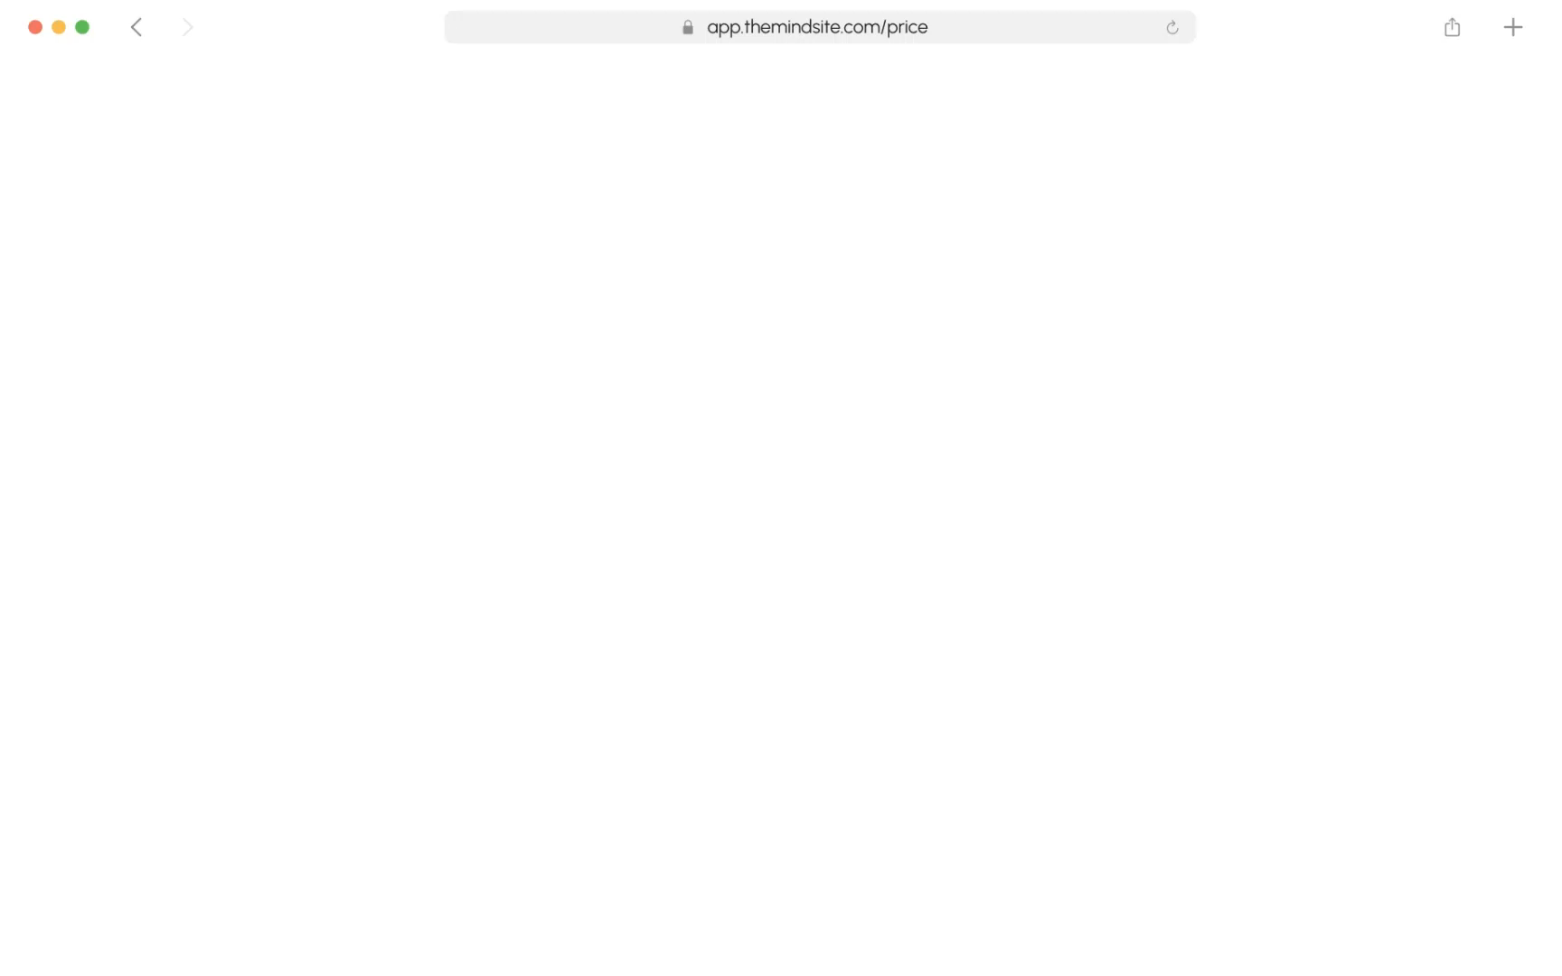
Mindsite
Mindsite, işletmelere e-ticaret performanslarını artırmaları için kapsamlı çözümler sunarak satışlarını ve kârlılıklarını yükseltmeye yardımcı olur. Fiyatlandırma stratejilerini optimize ederek "buy box" kazanma şansını artırırken, dijital raf optimizasyonu ve arama performansı için sunduğu gerçek zamanlı veri analizleri ile rekabette öne çıkmalarını sağlar. Ayrıca, geniş veri yelpazesini tek bir platformda yönetme imkanı sunarak işletmelerin temel performans metriklerini zahmetsizce takip etmelerini, pazardaki değişimlere hızla tepki vermelerini ve operasyonel verimliliklerini artırmalarını sağlar.

Slide 5
Mindsite Şirketinin Çözümleri
Görünürlük
Organik trafiğinizi artırarak markanızın çevrimiçi görünürlüğünü güçlendirin. Arama ve kategori sıralamalarınızı saatlik olarak analiz ederek, rekabetteki yerinizi koruyun. Düzenli izlemelerle markanızı sürekli olarak en üst sıralarda tutun.
İçerik
Ürün başlıklarını, açıklamalarını ve görsellerini optimize ederek dijital raftaki yerinizi sağlamlaştırın. İçerik uyumluluğunu doğrulayarak tüketici güveni oluşturun. Anahtar kelimelerinizi stratejik olarak yerleştirerek perakendeci sıralamalarınızı iyileştirin.
Fiyat
Mindsite’ın sunduğu e-ticaret analitiği ile gerçek zamanlı fiyat takibi yapabilir, indirim oranlarını analiz edebilir ve "buy box" kazanma şansınızı artırabilirsiniz. Fiyat trendlerini takip ederek rakiplerinizin indirimlerine hızla tepki verebilir ve bu veriler ışığında stratejik hamleler yapabilirsiniz.
Konum Tabanlı Analitik
Son teslimat platformları için depo stok durumunu takip edin. Farklı lokasyonlardaki envanter seviyelerini gözlemleyerek, stok tükenmesinden kaynaklanan gelir kayıplarını önleyin.
E-Perakende Medyası
Markanızın ve rakiplerinizin perakendeciler arasındaki banner aktivitelerini takip edin ve karşılaştırın. Gerçek zamanlı verilerle medya harcamalarınızı optimize edin, hedef kitlenize yönelik stratejiler geliştirin.
Değerlendirme ve Yorumlar
Farklı perakendecilerden gelen ürün değerlendirmeleri ve yorumlarını toplayarak analiz edin. İncelenen ve değerlendirilen ürün sayıları hakkında içgörüler elde edin. Bu geri bildirimleri kullanarak sunduğunuz ürünleri geliştirin ve müşteri memnuniyetini artırın.

Slide 6

Usersdot
Usersdot, işletmelere yapay zeka destekli e-ticaret analitiği ve müşteri hizmetleri çözümleri sunarak büyümelerine yardımcı olan bir platformdur. Gerçek zamanlı veri içgörüleri ve dinamik fiyatlandırma gibi özelliklerle markaların pazaryerlerinde rekabet gücünü artırmalarını sağlar. Kullanıcıların dijital raf, fiyat ve promosyon, bulunurluk, değerlendirme ve içerik gibi önemli metrikleri tek bir panelden takip etmelerine olanak tanır. Ayrıca, 7/24 çalışan yapay zeka destekli müşteri temsilcisi sayesinde müşteri sorularını otomatik olarak cevaplar, bu da müşteri memnuniyetini ve satışları artırır. Usersdot, marka payını artırırken işletmelerin verimliliğini ve kârlılığını maksimuma çıkarmayı hedefler.

Slide 7
Usersdot Şirketinin Çözümleri
Datadot
Datadot, dijital raf verilerini tek bir panelde takip etmenizi sağlayan bir platformdur. E-ticaret ve hızlı ticaret kanallarındaki performansı izlemenizi sağlar. Ürün fiyatlarını, promosyonları, bulunurluk ve içerik gibi kritik verileri anlık olarak takip edebilirsiniz. Datadot, işletmelere rekabette bir adım önde olma fırsatı sunar.
Repricing
Repricing, dinamik fiyatlandırma çözümü sunar. Gerçek zamanlı olarak fiyatları optimize ederek rekabetçi kalmanızı sağlar ve "buy box" kazanma şansınızı artırır. Fiyat trendlerini ve rakip indirimlerini takip eder, anında stratejik hamleler yapmanıza olanak tanır. Bu ürün, tüm e-ticaret kanallarında kârlılığınızı artırmanıza yardımcı olur.
Dot Assit
Dot Assist, yapay zeka destekli bir müşteri hizmetleri aracıdır. Dijital pazaryerlerinde müşterilerden gelen soruları 7/24 yanıtlayarak müşteri deneyimini iyileştirir. İlk 50 soruyu ücretsiz cevaplama imkanı sunan bu araç, mağaza puanınızı artırırken, müşteri memnuniyeti ve satışlarda artış sağlar. Otomatik veya hibrit cevaplama modları ile müşteri sorularını hızlı ve etkili bir şekilde yönetir.
Sense
Sense, dijital pazaryerlerinde satış performansını artıran gerçek zamanlı içgörüler sunar. Ürün bulunurluğu, fiyatlandırma, promosyonlar, içerik ve değerlendirmeler gibi metrikleri 7/24 takip ederek işletmenizin performansını zirveye taşır. Sense, işletmelere sürekli rekabet avantajı sağlamak için lokasyon bazlı analizler sunar.
E-Retail Media
E-Retail Media, pazaryerlerinde markanızın ve rakiplerinizin reklam faaliyetlerini izleyen bir çözümdür. Banner aktivitelerini ve ücretli medya harcamalarını takip ederek, gerçek zamanlı verilerle reklam bütçenizi optimize etmenizi sağlar. Bu ürün, hedef kitlenize yönelik en etkili medya stratejilerini geliştirmenize olanak tanır.
Vision
Vision, pazaryeri verilerini analiz ederek alışverişçi içgörülerini çıkaran bir analiz aracıdır. Satıcı karşılaştırmaları, duygu durumu analizi ve etiket bazlı incelemeler ile tüketicilerin ürünlere dair algılarını ölçer. Yorumları analiz eder, trendleri belirler ve satıcı performansını göz önüne alarak müşteri deneyimini iyileştirmenize yardımcı olur.

